Slide 1
*kliešťová encefalitída* *Vírusová hepatitída typu B* *Detská obrna*
Natália Chvalniková
2.Bc VZ

Slide 2
Kliešťová encefalitída
Akútne horúčnaté ochorenie postihujúce centrálny nervový systém
U časti chorých ochorenie prebieha úplne ľahko.
Ochorenie spôsobuje vírus, ktorý na človeka prenáša kliešť.
Inkubačný čas ochorenia sa pohybuje v rozpätí 7 – 14 dní.
Liečba: symptomatická
Ochorenie môže zanechať aj trvalé následky a výnimočne končí smrťou

Slide 3
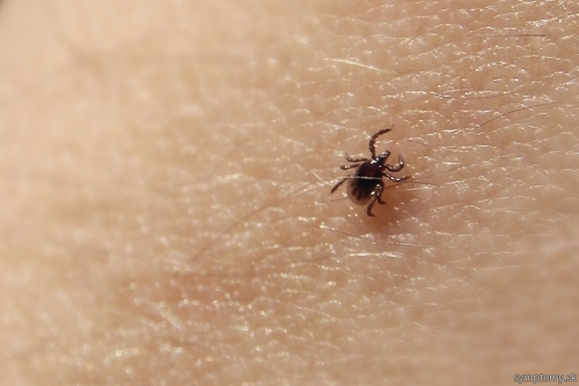
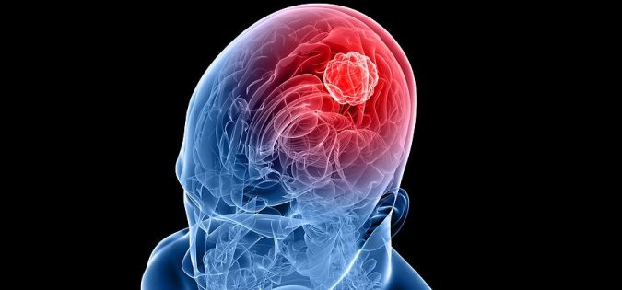
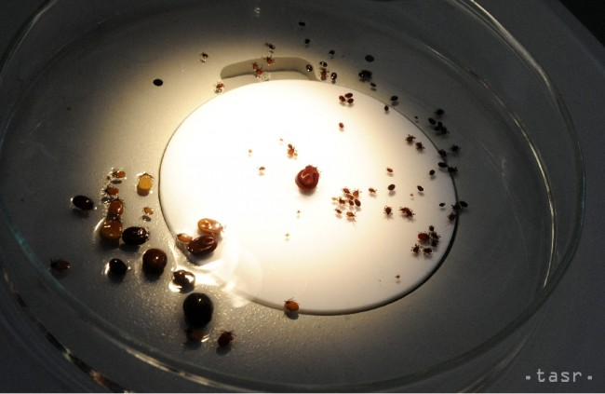
Účinným prostriedkom pred ochorením je očkovanie, ktoré pozostáva z 3 očkovacích dávok očkovacej látky podanej injekčne do svalu.
Súčasťou ochrany je aj ochrana pred prisatím kliešťa v prírode a to najmä vhodným oblečením, užívaním repelentných prípravkov a kontrola tela po návrate z prírody a vhodné odstránenie prisatého kliešťa.
Po očkovaní sa môžu objaviť lokálne príznaky ( opuch, začervenanie) a zväčšenie uzlín v blízkosti miesta očkovania

Slide 5
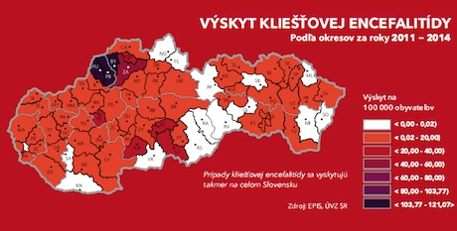

Slide 6
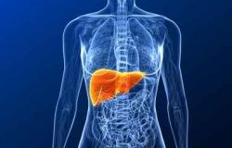
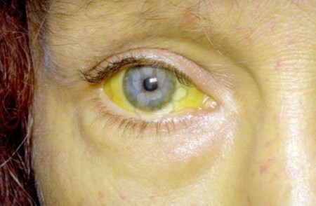
Vírusová hepatitída B
Zápalové degeneratívne ochorenie pečene vyvolané vírusom.
Priebeh ochorenia býva ťažší, dlhší ako napr. u žltačky typu A.
V klinickom obraze dominujú hnačky, príznaky chrípkové, kĺbové, kožné a nervové, ktoré prevládajú nad príznakmi zo zažívacieho traktu.
Ochorenie veľmi často prechádza do chronickej formy
Inkubačný čas ochorenia je dlhý 50-180 dní, priemerne 90.
Ochorenie sa prenáša krvou, pri sexuálnom styku, ale môže sa preniesť aj z matky na dieťa v tehotenstve alebo počas pôrodu.

Slide 8
Detská obrna- Poliomyelitída
Detská obrna je akútne infekčné ochorenie, ktoré pri typickom priebehu vyvoláva chabé obrny kostrového svalstva.
Počas rekonvalescencie sa môžu niektoré paralýzy zlepšiť.
Inkubačný čas ochorenia je 7-12 dní.
Prameňom nákazy je vždy človek, často s ľahkou nerozpoznanou formou ochorenia.
Prenos nákazy sa uskutočňuje najčastejšie fekálno-orálnou cestou
Pred zavedením očkovania sa smrtnosť ochorenia pohybovala od 5-14% chorých malo trvalé následky po prekonaní v podobe obŕn končatín.

Slide 9
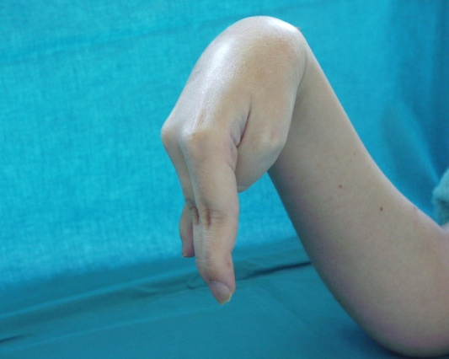
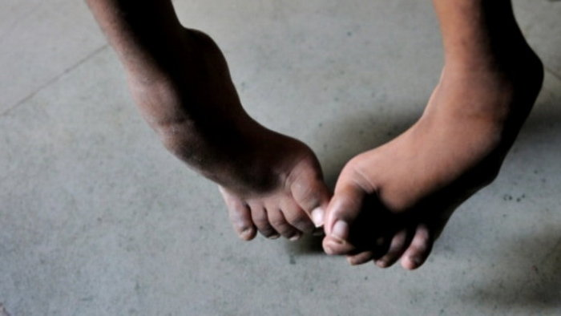
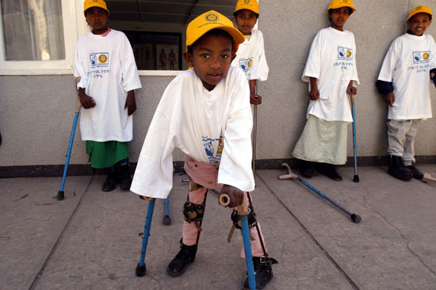
V svete prebieha tzv. eradikačný program, t.j. vykorenenie tejto choroby.
Ochorenie sa už nevyskytuje v Európe, podobná situácia je aj v oboch Amerikách.
Ochorenia sa však vyskytujú v Afrike a v Ázii a preto jeho zavlečenie je celkom reálne.

Slide 10
Ďakujem za pozornosť ZDROJ: Epidemiologický informačný systém. 2006 Úrad verejného zdravotníctva Slovenskej republiky.(online)(cit. 2016.11.07).

